Slide 1
Gravitatie, hemelmechanica en cirkelbewegingen
www.diagnostischevragen.nl

Slide 2
Een bal beschrijft een cirkelvormige baan in de binnenkant van een kegel. De normaalkracht op de bal…
A
…is m · g
B
…is altijd groter dan m · g
C
…kan groter of kleiner zijn dan m · g
D
…is altijd kleiner dan m · g
www.diagnostischevragen.nl
Notes:
Misvatting:
De bal beweegt niet omhoog of omlaag. Dus de krachten in de verticale richting moeten in evenwicht zijn. De zwaartekracht m · g wijst naar beneden. De verticale component van de normaalkracht moet dus gelijk zijn aan m · g. Er is ook een horizontale component van de normaalkracht. Dus de totale normaalkracht is groter dan alleen de verticale component, en daarmee groter dan m · g
A Dit is waar als de bal op een horizontaal oppervlak ligt.
B correct
C Zie uitwerking
D Zie uitwerking

Slide 3
Als een bal in rust aan een draad hangt is de spankracht in de draad m · g. Als de bal in een horizontale cirkelvormige baan wordt bewogen, zodat de draad een kegelvorm beschrijft, dan is de spankracht…
A
…gelijk aan m · g
B
…altijd groter dan m · g
C
...altijd kleiner dan m · g
D
…groter of kleiner dan m · g, afhankelijk van de baansnelheid van de bal
www.diagnostischevragen.nl
Notes:
Misvatting:
De bal beweegt niet omhoog of omlaag. Dus de krachten in de verticale richting moeten in evenwicht zijn. De zwaartekracht m · g wijst naar beneden. De verticale component van de spankracht moet dus gelijk zijn aan m · g. Er is ook een horizontale component van de spankracht. Dus de totale spankracht is groter dan alleen de verticale component, en daarmee groter dan m · g
A Dit is waar als de bal op een horizontaal oppervlak ligt.
B Correct
C Zie uitwerking
D Zie uitwerking

Slide 4
Stel je voor dat je op het oppervlak staat van een krimpende planeet. Als deze planeet tot een tiende van zijn oorspronkelijke diameter krimpt, zonder enige massa te verliezen, dan wordt de zwaartekracht die op je werkt…
A
…100 keer zo klein
B
…10 keer zo klein
C
…10 keer zo groot
D
…100 keer zo groot
E
…geen van bovenstaande antwoorden is juist
www.diagnostischevragen.nl
Notes:
Misvatting:
De formule voor de gravitatiekracht is FG = G(m1 · m2)/(r^2). De massa blijft gelijk, dat staat in de vraag. De afstand wordt 10x zo klein. Omdat in de noemer r² staat wordt de noemer 100x zo klein. Als de noemer 100x zo klein wordt, dan wordt het getal zelf 100x zo groot.
A Denk eraan dat de massa gelijk blijft. De afstand wordt kleiner, dus de noemer wordt kleiner. Daardoor wordt de kracht juist groter.
B Denk eraan dat de massa gelijk blijft. De afstand wordt kleiner, dus de noemer wordt kleiner. Daardoor wordt de kracht juist groter.
C De afstand wordt 10x zo klein. Maar let op dat de afstand in het kwadraat staat. De noemer wordt dus 10²⁼¹⁰⁰x zo klein, en daarmee wordt de kracht 100x zo groot.
D Correct

Slide 5
Het feit dat de maan altijd met dezelfde kant naar de aarde gericht staat betekent dat de maan om zijn eigen as roteert in ongeveer een…
A
dag
B
maand
C
jaar
D
geen van allen. De maan roteert niet om een as.
www.diagnostischevragen.nl
Notes:
Misvatting:
De maan draait in een maand rond de aarde. Als hij niet om zijn eigen as zou draaien, dan zou steeds een andere kant van de maan zichtbaar zijn. Als hij in diezelfde maand precies om zijn eigen as draait, dan blijft steeds dezelfde kant naar de aarde gericht.
A De maan draait in ongeveer een maand rond de aarde. In een dag draait de aarde zelf om zijn as.
B Correct
C De maan draait in ongeveer een maand rond de aarde. Je bent misschien in de war met de draaiing van de aarde om de zon. Die duurt een jaar.
D De maan draait in ongeveer een maand rond de aarde. We zien steeds dezelfde kant van de maan naar de aarde wijzen. Daardoor weten we dat de maan wel om zijn as moet draaien

Slide 6
Een ruimteschip op weg van de aarde naar de maan wordt door aarde en maan even sterk aangetrokken als…
A
het dichter bij de aarde is.
B
het dichter bij de maan is.
C
het halverwege maan en aarde is.
D
Nergens, want de aarde trekt altijd sterker dan de maan.
www.diagnostischevragen.nl
Notes:
Misvatting:
De gravitatiekracht reken je uit met G(m1 · m2)/(r^2). De massa van de aarde is veel groter dan die van de maan. Om op dezelfde gravititiekracht uit te komen, moet de raket dichter bij de maan staan dan bij de aarde.
A Dan is de gravitatiekracht van de aarde nog veel groter dan die van de maan. Want de massa van de aarde is groter én hij staat dichterbij.
B Correct
C De massa van de aarde is een stuk groter dan die van de maan. Bij gelijke afstand is de kracht van de aarde groter dan die van de maan.
D De kracht is afhankelijk van de afstand tussen het ruimteschip en de aarde of maan.

Slide 7
Ruimtevaartuigen in een baan om de aarde, zoals de Space Shuttle, bevinden zich buiten…
A
de atmosfeer
B
het zwaartekrachtveld
C
beiden
www.diagnostischevragen.nl
Notes:
Misvatting:
De zwaartekracht van de aarde houdt in principe nooit op. Hoe verder weg je komt, hoe kleiner de kracht. Maar hij wordt nooit echt 0. Je kunt dit ook zien aan de baan van het ruimtevaartuig. Dat beschrijft een cirkelbaan. Als er geen zwaartekracht zou zijn, dan zou hij geen enkele kracht voelen, en dus in een rechte lijn met een constante snelheid bewegen.
Er is geen atmosfeer op die hoogte. Ander zou het vaartuig door wrijving afremmen en uiteindelijk weer op aarde terechtkomen.
A Correct
B De zwaartekracht van de aarde houdt in principe nooit op. Hoe verder weg je komt, hoe kleiner de kracht. Maar hij wordt nooit echt 0. Je kunt dit ook zien aan de baan van het ruimtevaartuig. Dat beschrijft een cirkelbaan. Als er geen zwaartekracht zou zijn, dan zou hij geen enkele kracht voelen, en dus in een rechte lijn met een constante snelheid bewegen.
C Er is nog wel zwaartekracht, ander zou het ruimtevaartuig in een rechte lijn met constante snelheid wegvliegen (1e wet van Newton)

Slide 8




De maan draait in een cirkelbaan rond de aarde. Welke uitspraak is waar?
A
$$F_{z}=F_{g}$$
B
$$F_{g}=F_{mpz}$$
C
$$F_{res}=F_{mpz}+F_{g}$$
D
$$F_{res}=F_{mpz}−F_{g}$$
www.diagnostischevragen.nl
Notes:
Misvatting:
Er werkt maar één echte kracht op de maan: de gravitatiekracht van de aarde. Dus geldt
Fres = Fg ( = G(m · M)/(r² )
Aan de andere kant weet je dat de maan een eenparige cirkelbeweging uitoefent. Dus geldt
Fres = (m · v^2)/(r)( = Fmpz)
Er kan maar één Fres zijn, dus moet gelden
Fg = Fmpz
A De gravitatiekracht FG is een nauwkeurigere versie van de zwaartekracht Fz. Zodra je ver (ongeveer 100 km) van het oppervlak van de aarde af komt, moet je FG gebruiken. De maan bevindt zich zeker verder dan 100 km van het aardoppervlak.
B Correct
C De middelpuntzoekende kracht (Fmpz) is niet een echte kracht die op een voorwerp werkt. Als een voorwerp een eenparige cirkelbeweging beschrijft, dan moet er een kracht op werken (anders zou het voorwerp met een constante snelheid rechtdoor bewegen). Dit kan zijn de gravitatiekracht (FG, maar ook bijvoorbeeld de spankracht Fspan als je een gewicht aan een touwtje laat draaien, of Fw als een auto door de bocht gaat. Deze kracht is altijd naar het midden gericht en heeft een grootte van (m · v^2)/(r).
D De middelpuntzoekende kracht (Fmpz) is niet een echte kracht die op een voorwerp werkt. Als een voorwerp een eenparige cirkelbeweging beschrijft, dan moet er een kracht op werken (anders zou het voorwerp met een constante snelheid rechtdoor bewegen). Dit kan zijn de gravitatiekracht (FG, maar ook bijvoorbeeld de spankracht Fspan als je een gewicht aan een touwtje laat draaien, of Fw als een auto door de bocht gaat. Deze kracht is altijd naar het midden gericht en heeft een grootte van (m · v^2)/(r).

Slide 9
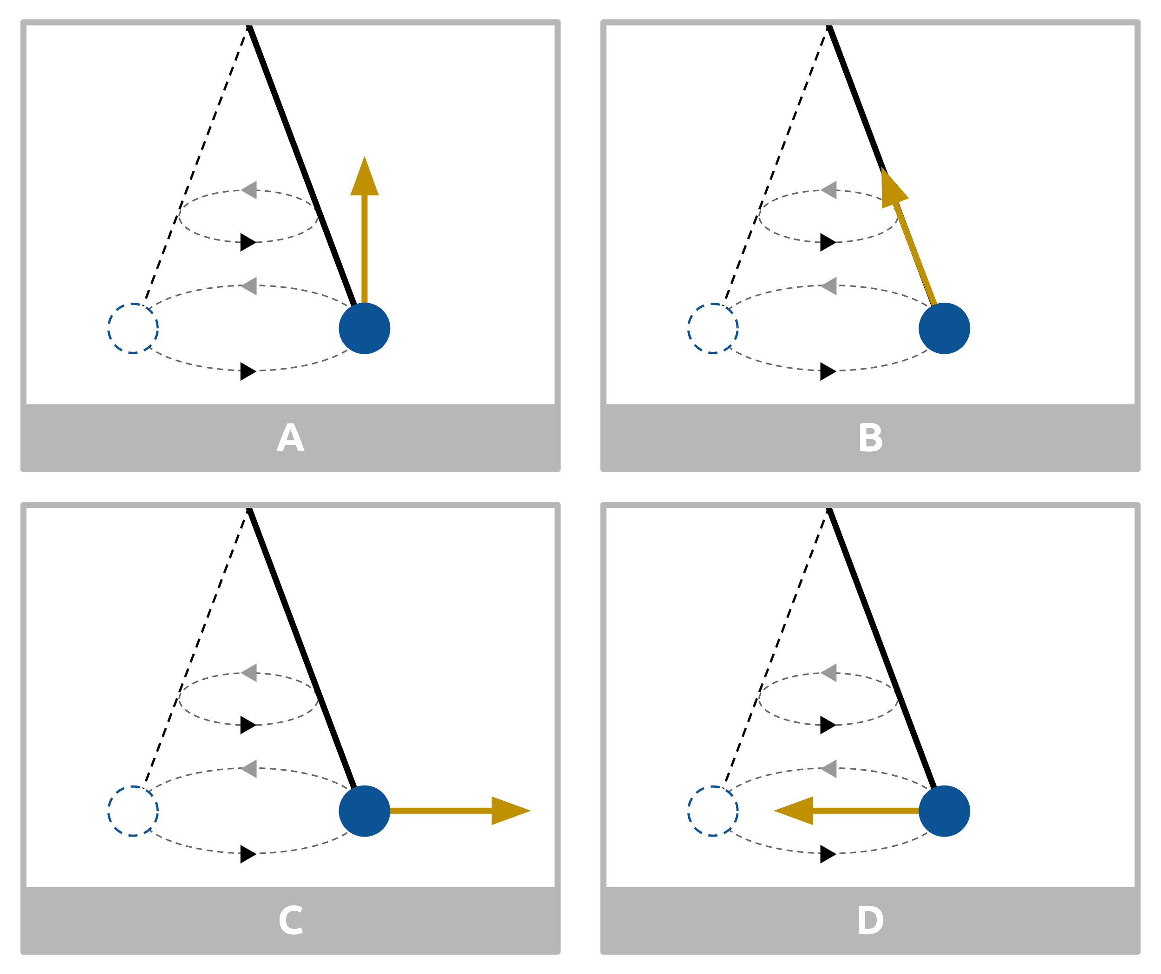
Een bol aan een touw slingert rond in een horizontale cirkel. Welk plaatje geeft de resulterende kracht F_{res} het beste weer?
www.diagnostischevragen.nl
Notes:
Misvatting:
Het bol beschrijft een eenparige cirkelbeweging. Dan geldt dat de resulterende kracht wijst naar het middelpunt van de cirkel.
A Je ziet al dat de zwaartekracht op het blok moet worden gecompenseerd. Maar denk eraan dat er gevraagd wordt naar de resulterende kracht, en dat het voorwerp een cirkelbeweging beschrijft.
B Hier is de spankracht weergegeven. De spankracht is een van de krachten die op het blok werkt. Maar daarnaast is er ook nog de zwaartekracht. Die twee samen leveren de resulterende kracht.
C Hier is de 'middelpuntvliedende kracht' weergegeven. Die geeft het idee weer dat een voorwerp 'naar buiten wordt geslingerd'. Dit is een zogenaamde schijnkracht. Als je kijkt vanuit een waarnemer die stil staat, dan bestaat die kracht niet.
D Correct

Slide 10
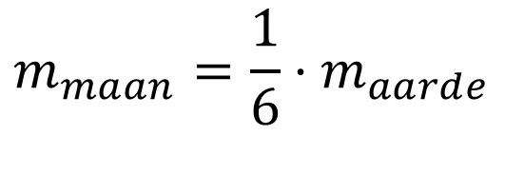

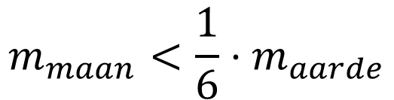
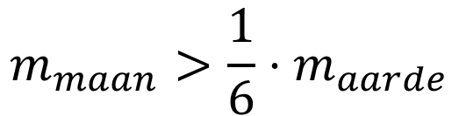
De valversnelling aan het oppervlak van de maan is 6 keer zo klein als de valversnelling aan het oppervlak van de aarde. De maan heeft een kleinere massa en een kleine straal dan de aarde. Wat is waar?
$$m_{maan}=\frac{1}{6}⋅m_{aarde}$$
A
$$m_{maan}>\frac{1}{6}⋅m_{aarde}$$
B
$$m_{maan}<\frac{1}{6}⋅m_{aarde}$$
C
D
$$m_{maan}=6⋅m_{aarde}$$
www.diagnostischevragen.nl
Notes:
Misvatting:
De straal van de maan is ook kleiner, dit zorgt juist voor vergroting van de valversnelling (want r staat onder de deelstreep in de formule voor gravitatiekracht). De massa van de maan is daarom groter dan 1/6 van de massa van de aarde.
A Waarschijnlijk ben je vergeten dat de straal van de maan ook een rol speelt
B Correct
C De straal heeft een vergrotend effect, geen verkleinend effect
D De maan heeft sowieso een kleinere massa, geen grotere

Slide 11
De valversnelling op de maan is kleiner dan op aarde, doordat ..
A
De straal van de maan kleiner is
B
De massa van de maan kleiner is
C
De afstand tot de aarde groter is
D
De baanstraal van de maan om de aarde kleiner is dan de baanstraal van de aarde rond de zon
www.diagnostischevragen.nl
Notes:
Misvatting:
De straal van de maan is kleiner. Dit zorgt er juist voor dat de valversnelling groter wordt. Alleen de massa speelt dus rol; deze moet kleiner zijn, omdat deze in de teller van de formule voor gravitatiekracht staat.
A De straal van de maan is kleiner. Dit zorgt er juist voor dat de valversnelling groter wordt.
B Correct
C Het gaat om de aantrekkingskracht van de maan, niet die van de aarde
D Het gaat om de aantrekkingskracht van de maan, niet die van de aarde

Slide 12
De gravitatiekracht die de aarde op de maan uitoefent is ….. de gravitatiekracht die de maan op de aarde uitoefent.
A
… groter dan …
B
… klein dan …
C
… even groot als …
www.diagnostischevragen.nl
Notes:
Misvatting:
In de formule voor gravitatiekracht staat de massa van beide voorwerpen/hemellichamen in de teller. Als je deze omdraait komt dezelfde waarde uit deze formule. Dit komt overeen met de derde wet van Newton.
A Waarschijnlijk denk je dat de aarde harde trekt door haar grotere massa
B Waarschijnlijk denk je dat op een kleineren massa altijd een kleinere kracht werkt.
C Correct

Slide 13
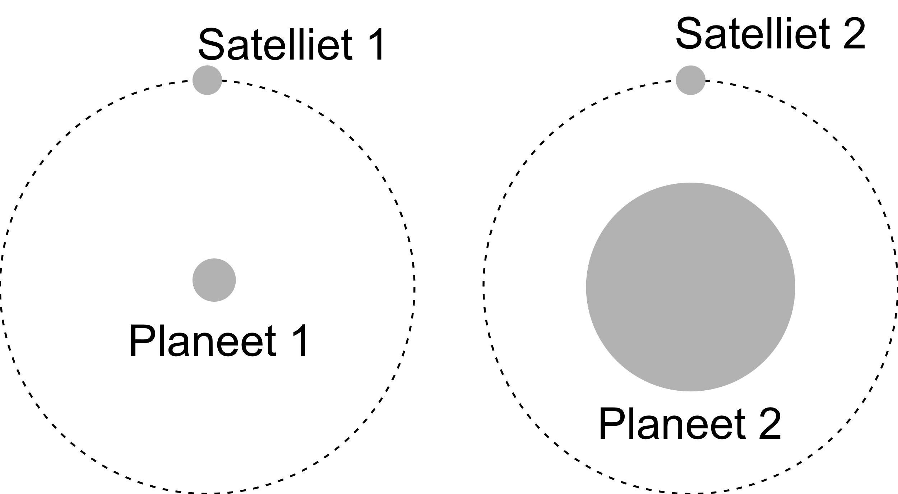
Satelliet 1 draait om planeet 1 en satelliet 2 draait om planeet 2. Beide planeten hebben dezelfde massa en de baanstraal van beide satellieten is gelijk. Planeet 1 heeft een kleiner volume dan planeet 2.
Welke satelliet ervaart de grootste gravitatiekracht?
A
Satelliet 1
B
Satelliet 2
C
Beide satellieten gelijk
www.diagnostischevragen.nl
Notes:
Misvatting:
De afstand tot het middelpunt van de planeet is in beide gevallen gelijk. De massa van de planeet ook. De gravitatiekracht is in beide gevallen daarom gelijk
A Zie uitleg
B Waarschijnlijk denk je dat de grotere planet een grotere massa moet hebben en daarom een grotere gravitatiekracht uitoefent, of dat de afstand Kleiner is. Het gaat echter om de afstand tot het middelpunt van de planeet.
C Correct

Slide 14


Deze vragen met toelichting zijn ontwikkeld door de diagnostische vragen werkgroep van de NVON.
Heb je feedback, wil je bijdragen, vragen testen of samenwerken? Laat het weten via:
diagnostischevragen@nvon.nl
Op de vragen en toelichting is de CC BY-SA licentie van toepassing
www.nvon.nl/diagnostischevragen © 2022 NVON
www.diagnostischevragen.nl
Notes:
De vragen en toelichtingen vallen onder een CC BY-SA 4.0 licentie https://creativecommons.org/licenses/by-sa/4.0

